Slide 1
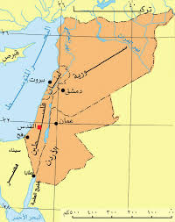
الحضارة الكنعانية
أولا: موطن ونشأة الحضارة الكنعانية
ثانيا: الحياة الاقتصادية عند الكنعانيين
ثالثا: مظاهر الحضارة الكنعانية

Slide 2
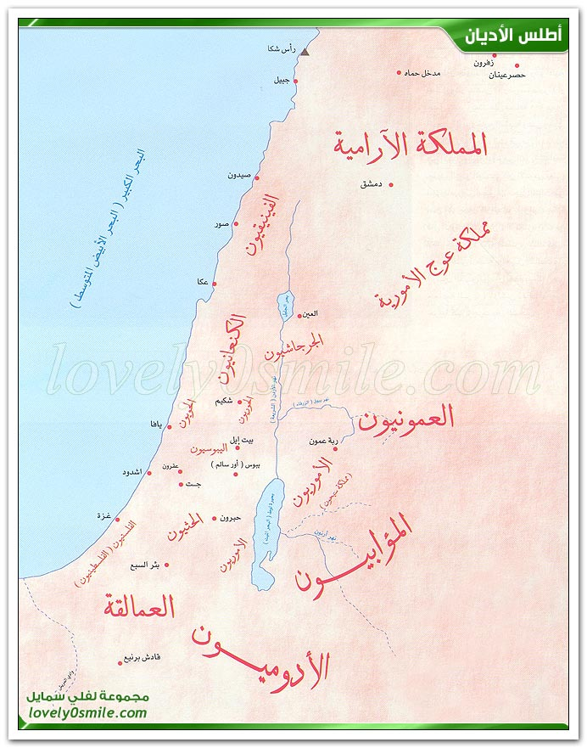
موطن ونشأة حضارة الكنعانيون
الكنعانيون هم شعب سامي هاجروا من شبه الجزيرة العربية وسكنوا فلسطين ولبنان والأجزاء الغربية من سوريا

Slide 3
مظاهر الحياة الاقتصادية عند الكنعانيين
البناء
شيد الكنعانيون العديد من المدن مثل نابلس والقدس
الزراعة
- زرع الكنعانيون القمح والشعير
- وصفت بلادهم بأنها البلاد التي تفيض لبنا وعسلا

Slide 4
مظاهر الحضارة الكنعانية
الديانة
1- عبد الكنعانيون الشمس والقمر
2- من أسماء آلهتهم (عشتار وأيل وبعل )
اللغة والحياة الفكرية
1- تكلم الكنعانيون اللغة السامية.
2- عرفوا الأبجدية ونقلوها لباقي العالم .

